Slide 1
স্বাগতম

Slide 2
শিক্ষক পরিচিতি
মোঃ নুরুল হক
সহকারি শিক্ষক (আই সি টি)
ঝলম উচ্চ বিদ্যালয় ও কলেজ ঝলম, বরুড়া, কুমিল্লা ।
মোবাইল নম্বর:01719-851592

Slide 3
শ্রেণি-৬ ষ্ঠ বিষয়- তথ্য ও যোগাযোগ প্রযুক্তি
অধ্যায়-৫ম
ইন্টারনেট পরিচিতি
সময় : ৫০ মিনিট
তারিখঃ………………..

Slide 4
www.nctb.gov.bd এই ওয়েবসাইট থেকে আমরা আমাদের প্রয়োজনীয় বই ডাউনলোড করতে পারি

Slide 5
ইন্টারনেট

Slide 6
শিখনফল:
ইন্টারনেটের ব্যবহার ব্যাখ্যা করতে পারবে।
শিক্ষা জীবনের সমস্যা সমাধানে ইন্টারনেট ব্যবহার করতে পারবে।
ইন্টারনেটের গুরুত্ব মূল্যায়ন করতে পারবে।

Slide 7
সার্চ ইঞ্জিন
গুগল
http://www.google.com

Slide 8
সার্চ ইঞ্জিন কী?
যখন কোন তথ্য খোঁজার দরকার হয় তখন আমাদের বিশেষ এক ধরনের অ্যাপ্লিকেশিন সফটওয়্যারের সাহায্য নিতে হয় । এই সফটওয়ারের নাম হচ্চে সার্চ ইঞ্জিন ।

Slide 9
সার্চ ইঞ্জিন
ইয়াহু
http://www.yahoo.com

Slide 10
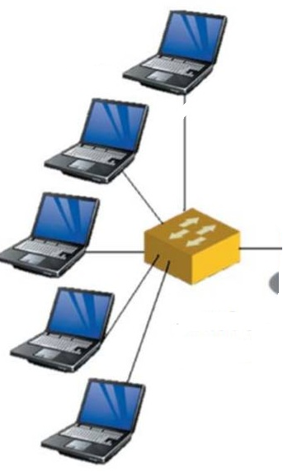
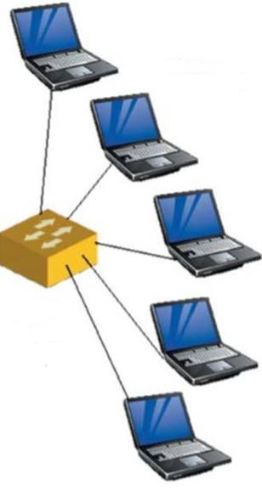
অন্য স্কুলের নেটওয়ার্ক
আমাদের স্কুলের নেটওয়ার্ক
রাউটার
আমাদের স্কুলের সুইচ
অন্য স্কুলের সুইচ
দুটি নেটওয়ার্ক এক সাথে জুড়ে নেটওয়ার্ক এর নেটওয়ার্ক তৈরি করা হয়েছে।

Slide 11
ওয়েব ব্রাউজার
মজিলা ফায়ারফক্স
গুগল ক্রোম
ইন্টারনেট এক্সপ্লোরার
অপেরা

Slide 12
মডেম

Slide 13
ক্লাসের ছেলেমেয়েরা ভাগাভাগি হয়ে নেটওয়ার্কে যুক্ত হচ্ছে

Slide 14
রেজিস্ট্রেশন এর ক্ষেত্রে

Slide 15
সার্চ ইঞ্জিনের নাম-
ইয়াহু http//:www.yahoo.com/
বিং http//:www. bing.com/
আসুক http//:www.ask.com/
আমাজান http//:www.amazon.com/

Slide 16
একক কাজ
ইন্টারনেট কী ?
কি কি ক্ষেত্রে ইন্টারনেট এর ব্যাবহার হয়
দুইটি সার্চ ইঞ্জিন এর নাম লিখ।

Slide 17
উপস্থাপনা
ইন্টারনেট হলো ইন্টারন্যাশনাল নেটয়্যার্ক ।
শিক্ষা ক্ষেত্রে
চিকিৎসা ক্ষেত্রে
ব্যাংককিংএর ক্ষেত্রে
বিজ্ঞান শিক্ষায়
ই-বুক আকারে

Slide 18
চাকুরি ক্ষেত্রে ইন্টারসেট

Slide 19
দলীয় কাজ: সময়-০৮মিনিট
ইন্টারনেটের মাধ্যমে শিক্ষা এবং ব্যাংকিং ক্ষেত্রে কী কী কাজ করা যায়।

Slide 20
স্যাটেলাইটে ইন্টারনেট

Slide 21
মূল্যায়ন: সময়-১০ মিনিট
ইন্টারনেট কী?
ইন্টারনেট ব্যবহার করে কী কী কাজ করতে পারবে।
ইন্টারনেটের মাধ্যমে কী কী সম্যাসা সমাধান করতে পারবে।

Slide 22
বাড়ির কাজ:
চাকুরি ক্ষেত্রে কী কী কাজে ইন্টারনেট ব্যবহার হয়, এমন ৫টি ব্যবহার লিখ।

Slide 23
সবাইকে ধন্যবাদ

